Slide 1




Angular & Smart TV - In Action
Mario Petrović - Maci

Slide 2
Sadržaj prezentacije
Smart TV
Tizen platforma
AngularJS
Best practices

Slide 3
SmartTV
Samsung (Tizen - JS)
Sony (Android TV – Java)
Panasonic (Firefox OS - JS)
LG (WebOS - JS)
TCL, Sharp, Hisense, Haier (RokuTV - BrightScript)

Slide 4

Samsung Smart TV
2011 – 2014 Samsung Legacy Platform Orsay
2015 ~ Tizen OS

Slide 5
Tizen platforma
Baziran na Linuxu
Smart telefoni, tablet, smart tv, wearables, embedded uređaji
Permisije (dozvole) za module i funkcionalnosti uređaja

Slide 6
Tizen API
Bezbednost uređaja je bazirana na privilegijama na 3 nivoa koje se definišu u config.xml fajlu:
Public (Informacije o aplikaciji, filesystem, za developere)
Partner (Bloototh config, System info, Potpis i sertifikat - store)
Platform (za aplikacije koje vrše instalaciju i pokretane aplikacija (vendor - Samsung)

Slide 7
Tizen Studio
Eclipse
HTML/CSS/JS, C++, C
Emulatori za Samsung Smart TV, wearables (satove) i mobilne telephone
Debug aplikacija sa konzolom i developers alatima
Chrome-like dev tools

Slide 8


JavaScript implementacija
Vanilla JS, Libraries, frameworks
AngularJS i jQuery
SPA
Angular(2)?

Slide 9
AngularJS
SPA framework
REST-full web app
Controllers
Filters
Directives
Routing?

Slide 10
Tizen/AngularJS
Programiranje komandi za daljinski upravljač:
KeyHandler event listeners
Custom key codes

Slide 11
Tizen/AngularJS
Tizen API (notifikacije, poruke, download, filesystem)
Video/audio player
HLS/VOD (player funkcionalnosti)
Volume
Prikaz TV kanala
Native tastatura (IME)

Slide 12
Emulator
Deo Tizen alata za testiranje
Verodostojno prikazivanje funkcionalnosti TV-a
Korišćenje dev tools-a kao na Chrome-u:
Network
Performance
Inspect elements
Break point

Slide 13
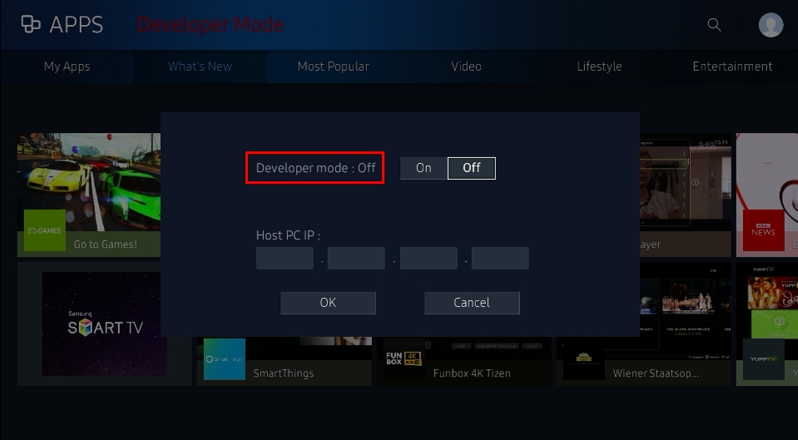
Sinhronizacija Tizen studija sa uređajem

Slide 14
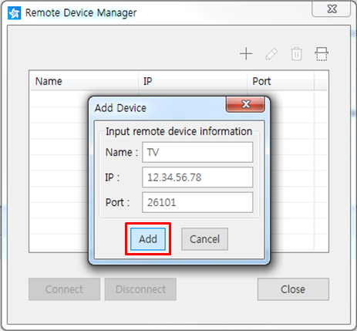
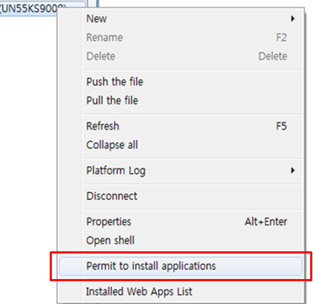
Sinhronizacija Tizen studija sa uređajem

Slide 15
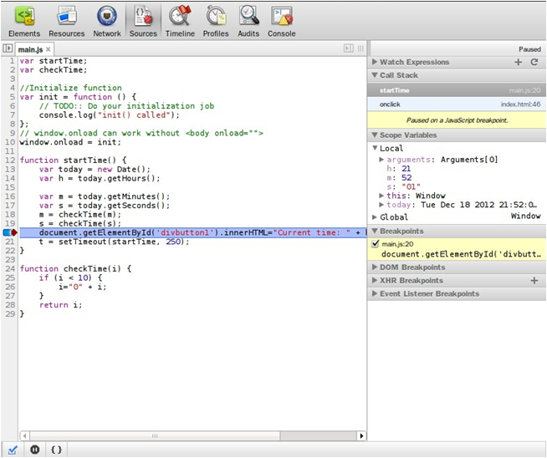
Debug aplikacije

Slide 16
Aplikacija na prodavnici
Aplikacija je pakuje sa config.xml fajlom
Ekstenzija za paket je .wgt
Author sertifikat
Ažuriranje aplikacije na prodavnici

Slide 17
Best practices
Imati u vidu da uređaj za upravljanje aplikacije nije namenjen za aplikacije
Komande za kretanje
Mali broj tastera za funkcionalnosti
Ispratiti guide Samsung-a

Slide 18
A sada pita šta? nja:
Pitanja?

Slide 19
Hvala ☺

